Slide 1

7 Other DBs
Notes:
前言

Slide 2

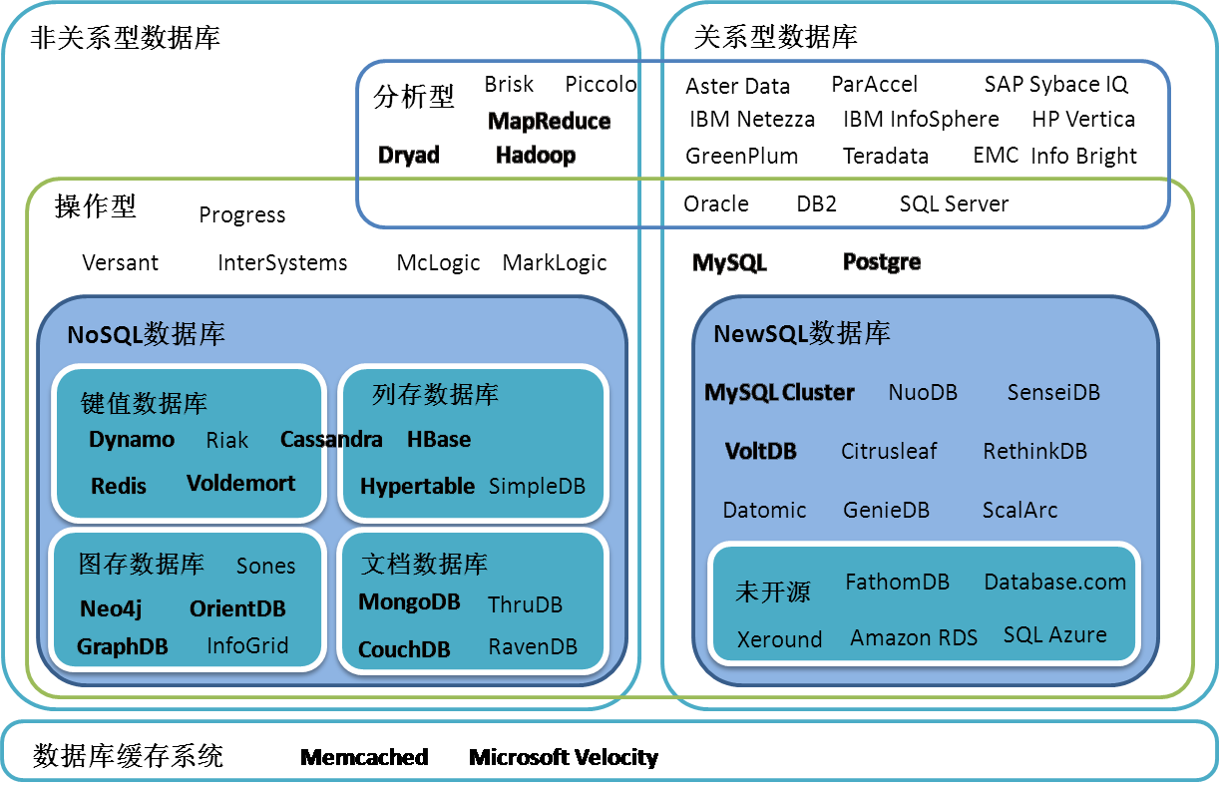
数据库分类
大数据管理----前言

Slide 3
提纲
其他NoSQL数据库
  DynamoDB
  Cassandra
  CouchDB
  HyperGraphDB
NewSQL数据库
云数据库
大数据管理----前言

Slide 4
NoSQL数据库比较
分类 | Examples举例 | 典型应用场景 | 数据模型 | 优点 | 缺点
键值（key-value） | Tokyo Cabinet/Tyrant, Redis, Voldemort, Oracle BDB | 内容缓存，主要用于处理大量数据的高访问负载，也用于一些日志系统等等。 | Key 指向 Value 的键值对，通常用hash table来实现 | 查找速度快 | 数据无结构化，通常只被当作字符串或者二进制数据
列存储数据库 | Cassandra, HBase, Riak | 分布式的文件系统 | 以列簇式存储，将同一列数据存在一起 | 查找速度快，可扩展性强，更容易进行分布式扩展 | 功能相对局限
文档型数据库 | CouchDB, MongoDb | Web应用（与Key-Value类似，Value是结构化的，不同的是数据库能够了解Value的内容） | Key-Value对应的键值对，Value为结构化数据 | 数据结构要求不严格，表结构可变，不需要像关系型数据库一样需要预先定义表结构 | 查询性能不高，而且缺乏统一的查询语法
图形(Graph)数据库 | Neo4J, InfoGrid, Infinite Graph | 社交网络，推荐系统等，专注于构建关系图谱 | 图结构 | 利用图结构相关算法。比如最短路径寻址，N度关系查找等 | 很多时候需要对整个图做计算才能得出需要的信息，而且这种结构不太好做分布式的集群方案
大数据管理----前言

Slide 5
DynamoDB简介
DynamoDB是亚马逊的key-value模式的存储平台
完全托管
消费账单基于确定的表的处理请求能力和存储的数量
  使用AWS管理控制台或者AWS DynamoDB API来创建一个表，并且确定需要的请求容量。
  使用Amazon DynamoDB API进行写和检索数据的操作
  使用AWS管理控制台中Amazon CloudWatch，对表的状态和性能进行监视
大数据管理----前言

Slide 6
DynamoDB特点
可扩展性
  可以支持在吞吐量和存储能力上的无缝扩展
快速、可预期的性能
  服务端的平均延迟，通常是几毫秒
  运行在固态盘上面的服务，可以在任何扩展级别下维持一致性和低延迟
轻松管理
内置的容错性
  自动同步复制数据，即使遇到单个机器或设施的失效，数据也可以得到很好的保护
大数据管理----前言

Slide 7
DynamoDB特点
灵活性
  无固定模式，每个项目都具有不同数量的属性，可以支持多种数据类型，比如string、number和set
强一致性、原子计数器
  支持读操作的强一致性
  读操作支持多个本地数据类型，支持原子计数器
性价比高
  在任何级别的负载下都可以取得很高的性价比
  只需要为使用的资源支付以小时计费的很低的费用
大数据管理----前言

Slide 8
DynamoDB特点
安全
  只允许授权用户访问数据，而绝对不允许非授权用户的非法访问
  实现更细粒度的访问控制
集成监控
  显示每个表的请求吞吐量和延迟，易实现对资源的跟踪
弹性的MapReduce集成
大数据管理----前言

Slide 9
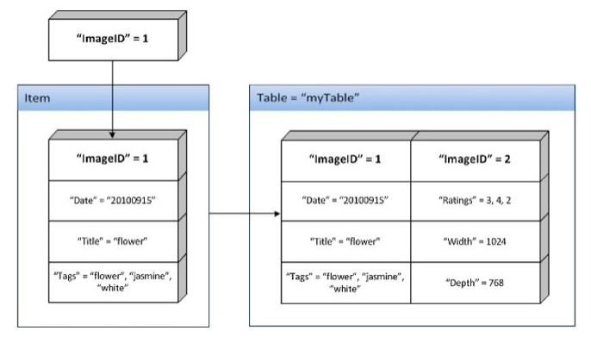
DynamoDB数据模型
大数据管理----前言

Slide 10
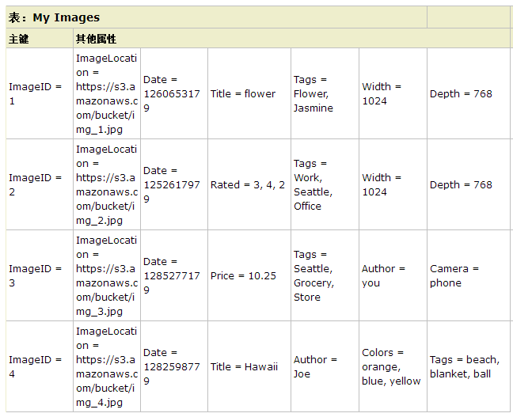
DynamoDB数据模型
大数据管理----前言

Slide 11
Cassandra简介
Cassandra是一个混合型的非关系数据库
介于关系数据库和非关系数据库之间的开源产品，是非关系数据库当中功能最丰富，最像关系数据库的
支持的数据结构非常松散，是类似json的bjson格式，因此可以存储比较复杂的数据类型
最初由Facebook开发，后转变成了开源项目
是一个网络社交云计算方面理想的数据库
P2P去中心化的存储
大数据管理----前言

Slide 12
Cassandra特点
模式灵活
  不必提前解决记录中的字段
  可以在系统运行时随意的添加或移除字段
可扩展性
多数据中心
  可以调整节点布局来避免某一个数据中心起火
  一个备用的数据中心将至少有每条记录的完全复制
大数据管理----前言

Slide 13
Cassandra特点
范围查询
  如果不喜欢全部的键值查询，则可以设置键的范围来查询
列表数据结构
  在混合模式可以将超级列添加到5维
分布式写操作
  可以在任何地方任何时间集中读或写任何数据
  不会有任何单点失败
大数据管理----前言

Slide 14
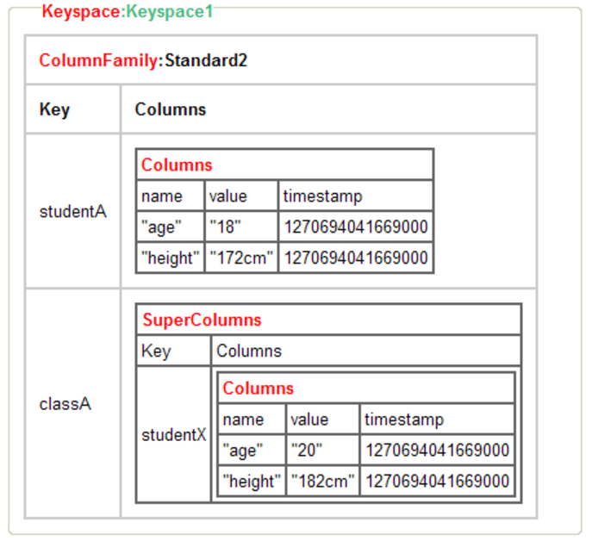
Cassandra数据模型
大数据管理----前言

Slide 15
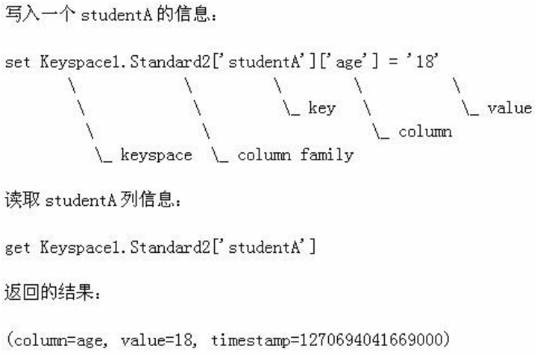
Cassandra数据模型
大数据管理----前言

Slide 16
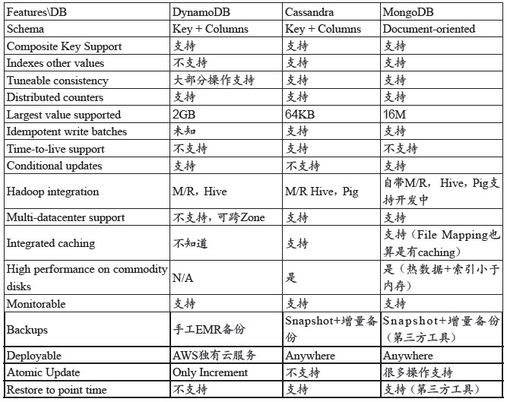
几种数据库的比较
大数据管理----前言

Slide 17
CouchDB简介
CouchDB 是一个开源的面向文档的数据库管理系统
可以通过 RESTful JavaScript Object Notation (JSON) API 访问
术语“Couch” 是“Cluster Of Unreliable Commodity Hardware” 的首字母缩写，它反映了 CouchDB 的目标具有高度可伸缩性，提供了高可用性和高可靠性，即使运行在容易出现故障的硬件上也是如此
大数据管理----前言

Slide 18
CouchDB特性
容易地在多个服务器实例之间进行数据库复制
快速地索引和检索
REST风格的文档插入、更新、检索和删除的接口
基于JSON的文档格式（更容易地在不同语言之间转换）
为用户选择的语言提供多个库（指一些流行的语言）
通过_changes订阅数据更新
大数据管理----前言

Slide 19
CouchDB数据模型
不需要范式，直接存储JSON就可以，CouchDB默认会生成 _id，_rev 两个键
  _id是一条记录（文档）的唯一标识，如果不提供_id，_id会自动生成，也可以手动指定_id
  比如用手机号做主键
    {'_id':'+86186*****',name:''}
  _rev是其版本号，每更新一次 _rev就会自动发生变化，格式为5-6a8617596d2adfea245662df0df611ao，标识第5个版本，后面是HASH签名
大数据管理----前言

Slide 20
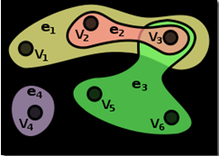
HyperGraphDB简介
HyperGraphDB是一套开源数据存储机制，并依托于BerkeleyDB数据库存在
HyperGraphDB的图形模型被称为直接式超图形
  允许一条边线指向其它边线
大数据管理----前言

Slide 21
HyperGraphDB特点
强大的数据建模和知识表示
面向图形的存储
图节点间的高阶关系
图形遍历和关系类型的查询
可定制的索引
可定制的存储管理
可扩展的、动态的DB模式通过自定义类型
开箱即用Java面向对象数据库
完全事务性和多线程,MVCC / STM
P2P框架数据分布
大数据管理----前言

Slide 22
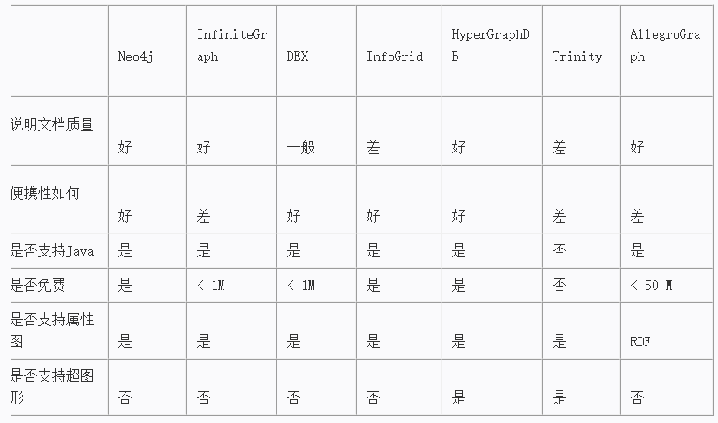
图数据库比较
大数据管理----前言

Slide 23
提纲
其他NoSQL数据库
  DynamoDB
  Cassandra
  CouchDB
  HyperGraphDB
NewSQL数据库
云数据库
大数据管理----前言

Slide 24
NewSQL数据库
NewSQL是对各种新的可扩展/高性能数据库的简称
  具有NoSQL对海量数据的存储管理能力
  保持了传统数据库支持ACID和SQL等特性
NewSQL共同特点
  支持关系数据模型
  使用SQL作为其主要的接口
大数据管理----前言

Slide 25
NewSQL数据库分类
拥有关系型数据库产品和服务，并将关系模型的好处带到分布式架构上
  Clustrix、GenieDB、ScalArc、Schooner、VoltDB、RethinkDB、ScaleDB、Akiban、CodeFutures、ScaleBase、Translattice和NimbusDB，以及 Drizzle、带有 NDB的 MySQL 集群和带有HandlerSocket的MySQL
大数据管理----前言

Slide 26
NewSQL数据库分类
提高关系数据库的性能，使之达到不用考虑水平扩展问题的程度
  Tokutek、JustOne DB
NewSQL即服务
  Amazon的关系数据库服务、Microsoft的SQL Azure、FathomDB等
大数据管理----前言

Slide 27
VoltDB
VoltDB是内存数据库，它基于H-Store，号称比当前数据库产品的吞吐量高45倍，同时又具有很高的扩展性
  高吞吐、低延迟：通过内存计算，存储过程和串行数据访问实现
  可扩展性：自动分区和复制，保证性能和可扩展性
  高可用性：同步的多主复制(K-safety)
  持久化：数据库快照与命令日志创新技术组合
大数据管理----前言

Slide 28
VoltDB
在官方的测试结果中，VoltDB可以轻松的扩展到39台服务器(300核)，120个分区，每秒处理160万复杂事务
VoltDB适合高频率请求、短事务的应用，也适合流式数据应用
  金融、零售、Web2.0
  推荐引擎、实时广告平台、点击流处理、欺诈交易检测
大数据管理----前言

Slide 29
比较
 | VoltDB | MySQL | Cassandra
SQL支持 | SQL 99子集, 支持create view、index、跨分区join，暂不支持alter | SQL 99 | CQL，一种类SQL的查询语言，限制很多（例如不支持非主键条件）
原子性 | 所有事务封装在存储过程中，执行完成后再提交到数据库 | 基于事务日志 | 仅限rowkey级别
一致性 | 主备强一致，采用时钟误差算法保障… | 面向用户的强一致，内部可配置，通常是弱一致 | 基于时间戳，支持面向用户的强一致，以及内部最终一致
隔离性 | 指定key的写操作局部串行执行，跨key操作全表串行，实现最高Serializable隔离级别 | 支持多种隔离性级别 | 每次操作都具有时间戳
持久性 | 快照+日志 | 文件持久化+数据日志 | 文件持久化+数据日志
数据备份 | DC内同步（multi-master） | master-slave架构，通常使用异步备份 | NWR策略，读写都必须至少访问指定个数的节点
 | 跨DC异步（企业版功能）
分区扩展 | 一致性Hash，支持跨分区join | 应用控制，跨分区join困难 | Hash或顺序
大数据管理----前言

Slide 30
VoltDB的使用
对 VoltDB 中存储的数据的访问是通过使用 Java 语言编写的存储过程来完成的，SQL 语句嵌入在一个存储过程中
从存储过程内执行 SQL 查询优势是
  每个事务只需在客户端与服务器之间往返一次
  这消除了与通过网络在应用程序与数据库之间进行多次调用相关联的延迟
大数据管理----前言

Slide 31
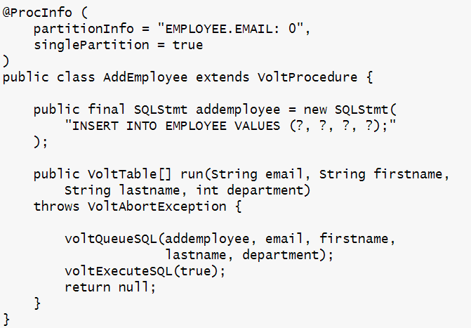
一个存储过程示例
大数据管理----前言

Slide 32
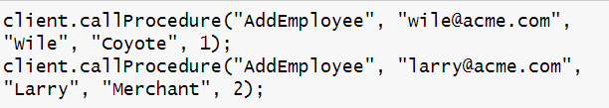
调用存储过程
大数据管理----前言

Slide 33
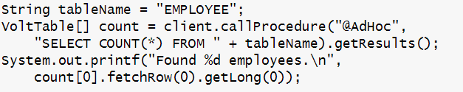
在运行时执行SQL
可在运行时对数据库运行临时查询，只需调用 @AdHoc 系统过程
但不建议这样做，因为查询没有优化，并且会以多分区事务的形式执行，这可能会影响性能
大数据管理----前言

Slide 34
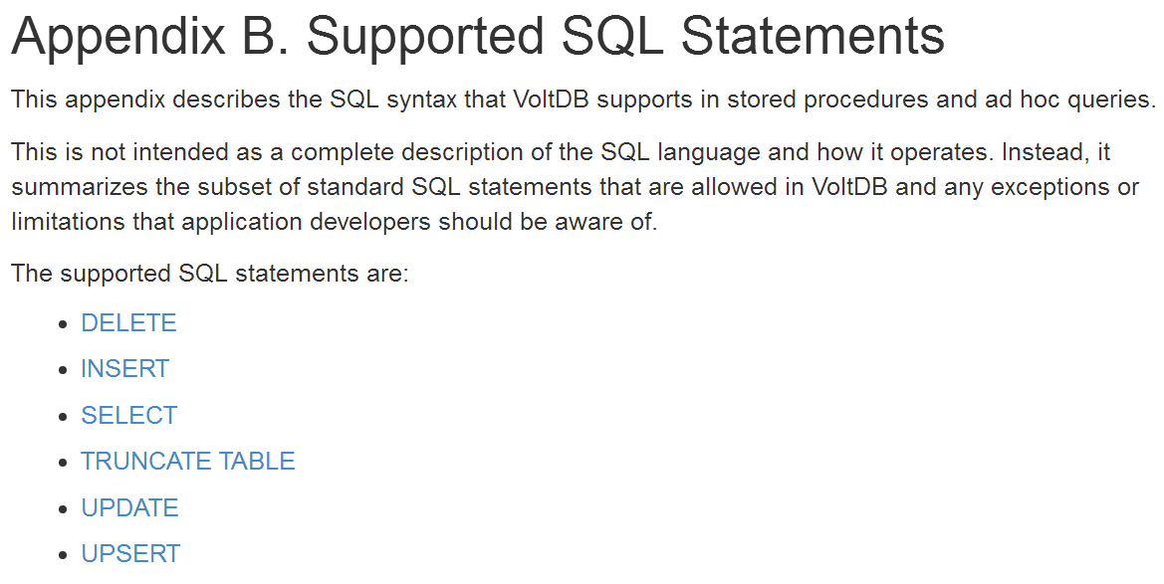
支持的SQL
https://docs.voltdb.com/UsingVoltDB/AppxSQL.php?cm_mc_uid=90238659454214804847438&cm_mc_sid_50200000=1481094578
大数据管理----前言

Slide 35
提纲
其他NoSQL数据库
  DynamoDB
  Cassandra
  CouchDB
  HyperGraphDB
NewSQL数据库
云数据库
大数据管理----前言

Slide 36
云数据库
云数据库是指被优化或部署到一个虚拟计算环境中的数据库
  可以使用户按照存储容量和带宽的需求付费
  可以将数据库从一个地方移到另一个地方（云的可移植性）
  可实现按需扩展
  高可用性（HA）
大数据管理----前言

Slide 37
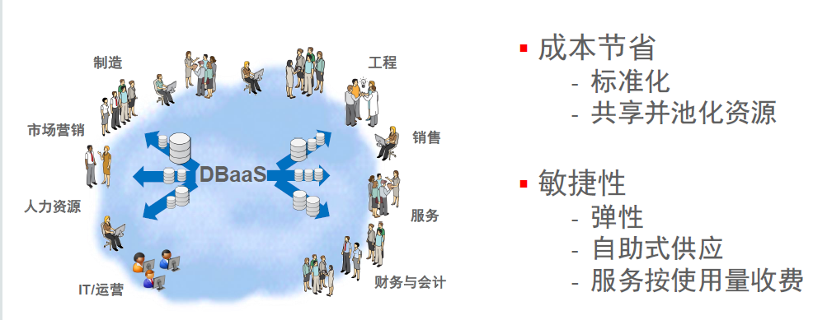
云数据库
大数据管理----前言

Slide 38
云数据库
亚马逊Redshift
亚马逊关系型数据库服务
亚马逊DynamoDB
腾讯云
阿里云
UCloud 的云主机磁盘 IO
…
大数据管理----前言

Slide 39
云数据库产品
从数据模型角度，可以分为两大类：
  关系数据库(SQL Database)
  NoSQL Database(Not only SQL Database)

Slide 40
关系数据库
  包括MySQL, Oracle, DB2, SQL Server等
  以Amazon RDS提供的MySQL为例
      集群MySQL通过表划分(Sharding)的方式将一张大表划分为若干小表存储在不同的数据库服务器上，从逻辑上保证数据库的可扩展性；
      划分没有固定的方式，主要根据业务的需要进行针对性的划分，若划分不科学，查询可能跨服务器，性能将严重下降；
      集群MySQL通过主备机制(Multi-AZ Deployments)和读副本(Read Replicas)技术提高可靠性和可用性。

Slide 41






Amazon RDS MySQL 主备机制 (Multi-AZ Deployments)
客户端
应用程序
  使用RDS的主备机制，RDS会自动在相同地区(region)的不同可用区域(availability zone)内，自动创建备MySQL实例
  主备MySQL之间写操作同步
  RDS能够自动的检测主服务器的故障，让备服务器成为主服务器，并会重新创建一台从服务器
  地区(region)：分离的地理区域，比如美国、欧洲或者亚太地区
  可用区域(availability zone)：数据中心，比如亚太地区有有两个数据中心，代号分别为亚太东南-1(新加坡)，亚太东北-1(东京)
自动故障转移
RDS
主MySQL
RDS
备MySQL
同步数据复制
可用区域
可用区域
RDS
备MySQL
同步数据复制
region
可用区域
Notes:
Canonical Name

Slide 42






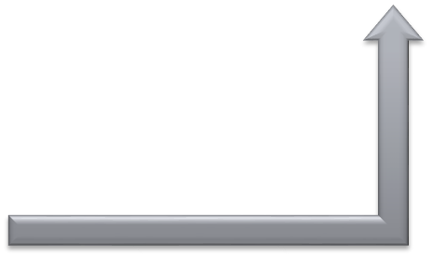
Amazon RDS MySQL 读副本(Read Replicas)
客户端应用程序
  为提高数据库的并发处理能力，设置了若干个读副本，其中的数据只能读，不能写，写操作只能有源数据库实例来完成。
  由于读副本与其源数据库的同步是异步的，读副本无法保证数据是正确的。
  RDS目前支持每个数据库实例最多有5个读副本。
  源数据库实例：用于生成读副本的数据库实例。
写
读
读
读
(至多5个)
…
DB实例
读副本
DB实例
读副本
MySQL实例
读副本
MySQL实例
读副本
MySQL
实例
复制滞后

Slide 43







Amazon RDS MySQL主备机制+读副本
客户端应用程序
写
读
读
读
(至多5个)
…
主MySQL
MySQL实例
读副本
MySQL实例
读副本
同步复制
异步复制
备MySQL

Slide 44
总结一下吧。。。

Slide 45
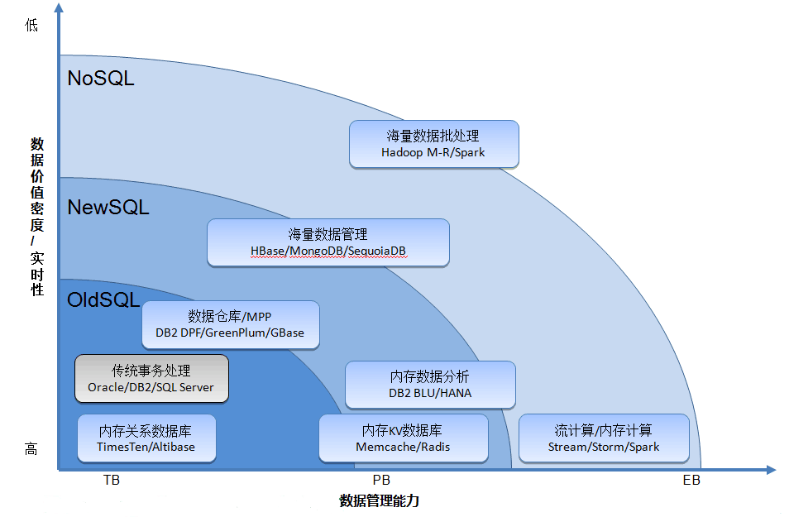
SQL/NewSQL/NoSQL的区别及取舍
大数据管理----前言

Slide 46
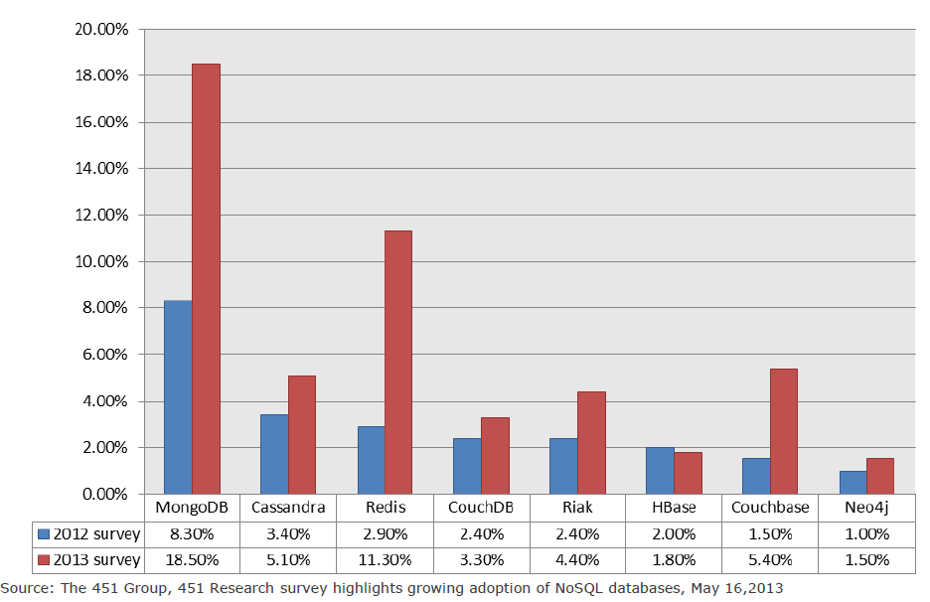
NoSQL数据库接受程度调查
大数据管理----前言

Slide 47
NoSQL还是关系数据库？
没有绝对的回答，需要根据应用场景来决定到底用什么。
建议：
  如果关系数据库在你的应用场景中，完全能够很好的工作，而你又是非常善于使用和维护关系数据库的，那么完全没有必要迁移到NoSQL上。
  如果是在金融，电信等以数据为王的关键领域，目前使用的是Oracle数据库来提供高可靠性的，除非遇到特别大的瓶颈，不然也别贸然尝试NoSQL。
  如果在你的应用场景中有以下情况，可以尝试使用NoSQL数据库：
    数据库表模式经常变化；
    对于数据一致性要求很低，要求高并发读写
    业务模型不是非常复杂，事务少，大表关联少；
    数据量大，而服务器等硬件资源有限，也无法承受Oracle等解决方案的高成本；

Slide 48
NoSQL还是关系数据库？
NoSQL和关系数据库结合使用，各取所长，需要使用关系特性的时候使用关系数据库，需要使用NoSQL特性的时候使用NoSQL数据库，各得其所。
必要的处理
关系数据库擅长的处理
(关系数据库)
不擅长的处理
用关系数据库实现
可能用NoSQL数据库更合适

Slide 49
NoSQL还是关系数据库？
NoSQL和关系数据库结合使用举例
  用户评论的存储，评论大概有主键id、评论的对象aid、评论内容content、用户uid等字段。我们能确定的是评论内容content肯定不会在关系数据库中用where content=’’查询，评论内容也是一个大文本字段。
  那么我们可以把主键id、评论对象aid、用户id存储在关系数据库，评论内容存储在NoSQL，这样数据库就节省了存储content占用的磁盘空间，从而节省大量IO。
  从关系数据库中查询出评论主键id列表；根据主键id列表，从NoSQL取回评论实体数据
    commentIds=DB.query("SELECT id FROM comments where aid='评论对象id' LIMIT 0,20");
    CommentsList=NoSQL.get(commentIds);

Slide 50
NoSQL还是关系数据库？
NoSQL代替关系数据库
  在某些应用场合，比如一些配置的关系键值映射存储、用户名和密码的存储、Session会话存储等等，用NoSQL完全可以替代关系数据库存储。不但具有更高的性能，而且开发也更加方便。
NoSQL作为缓存服务器
  MySQL+Memcached的架构中，处处都要精心设计缓存，包括过期时间的设计、缓存的实时性设计、缓存内存大小评估、缓存命中率等等。
  NoSQL数据库一般都具有非常高的性能，在大多数场景下面，你不必再考虑在代码层为NoSQL构建一层Memcached缓存。NoSQL数据本身在Cache上已经做了相当多的优化工作。
  Memcached这类内存缓存服务器缓存的数据大小受限于内存大小，如果用NoSQL来代替Memcached来缓存数据库的话，就可以不再受限于内存大小。虽然可能有少量的磁盘IO读写，可能比Memcached慢一点，但是完全可以用来缓存数据库的查询操作。

Slide 51
NoSQL还是关系数据库？
规避NoSQL数据库风险
  虽然NoSQL数据库能带来很多便利，但是在应用的时候也要考虑风险。
  eg. digg 使用Cassandra的悲剧：
    颠峰时期 Google有 接近 2 亿美元的收购意向；12年 7月12日，Digg 被收购，收购价仅为 50 万美元；
    第四次改版Digg 抛弃了过去长期使用的 MySQL ，改用 Cassandra 。这种贸然改变基础技术架构的激进行为带来了严重的后果：在改版之后的很长一段时间里，Digg 都处于非常不稳定的状态，各种功能频繁出错，很多时候站点干脆就没法访问。
  现在业内很多公司的做法就是数据的备份。在往NoSQL里面存储数据的时候还会往MySQL里面存储一份。NoSQL数据库本身也需要进行备份（冷备和热备）。或者可以考虑使用两种NoSQL数据库，出现问题后可以进行切换。
Notes:
digg是一个以科技为主的新闻站点，由用户来提交各种文章链接，再由用户来对文章进行“顶”和“踩”（Digg 和 Bury）。经由特定算法计算出最受欢迎的文章（一般也是被顶得最多的文章）并依次排列在首页上。类似于国内的煎蛋网

